Slide 1


ESCUELA PREPARATORIA No.3
Área académica: Física
Tema: Sistema de vectores
Profesora: Ing. y Psc. María Irma García Ordaz
Periodo: Mayo - 2016
Materia: Física

Slide 2
Resumen: ¿Qué necesita un perito evaluador para emitir un veredicto en un percance automovilístico?, ¿crees que deba aplicar sistemas vectoriales durante su veredicto en las colisiones automovilísticas?. En la vida diaria nosotros nos regimos por un sistema de coordenadas vectoriales que incluyen, magnitud, dirección y sentido.
Palabras Clave: vectores, escalares, método del polígono, método de Pitágoras, ley de senos y cosenos.
Abstract: What does a un appraiser to issue verdict in a car accident ? , Do you think need to apply Vector Systems During its verdict road crash ? , In Daily Life We go along with the United Nations system including vector coordinates , magnitude and direction .
Keywords: vectors, scalar, polygon method, method of Pythagoras, law of sines and cosines

Slide 3
Vectores
OBJETIVO:
Diferenciar una cantidad escalar de una cantidad vectorial, así como aplicar los diferentes sistemas de vectores en la solución de problemas matemáticos por el método grafico y por el método analítico.

Slide 4
La física es una de las ciencias en la cual es indispensable realizar mediciones, para comprender de una manera mas adecuada del fenómeno físico que se presenta.
Por ejemplo, ¿Cuál es el desplazamiento total recorrido, que realizaste al ir a la escuela en la mañana? ¿Necesitas algún dato?

Slide 5
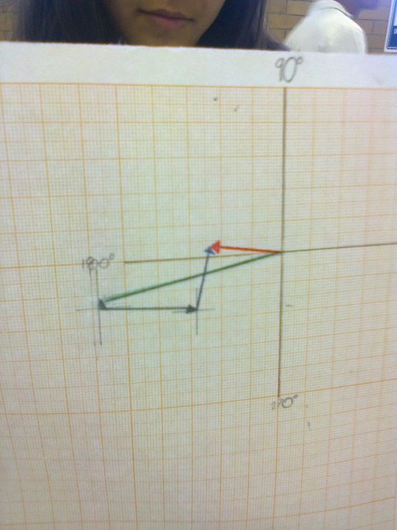
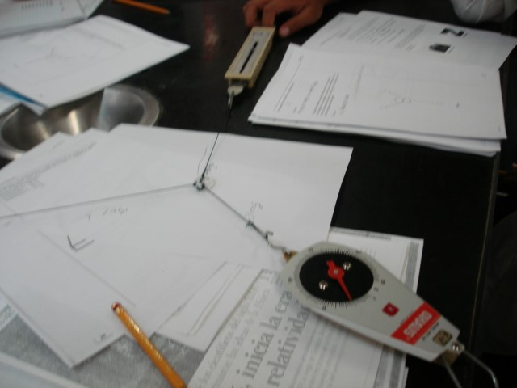
Para resolver tu problema es importante que consideres lo siguiente:
El punto de partida
Dirección
Sentido
Destino
Magnitud

Slide 6
Como recordarás se denomina magnitudes a ciertas aspectos observables de un sistema físico que puede ser expresado en forma numérica.
Es decir son atributos medibles. De ahí que existan 2 tipos de estas:
Magnitudes Escalares
Magnitudes vectoriales

Slide 7
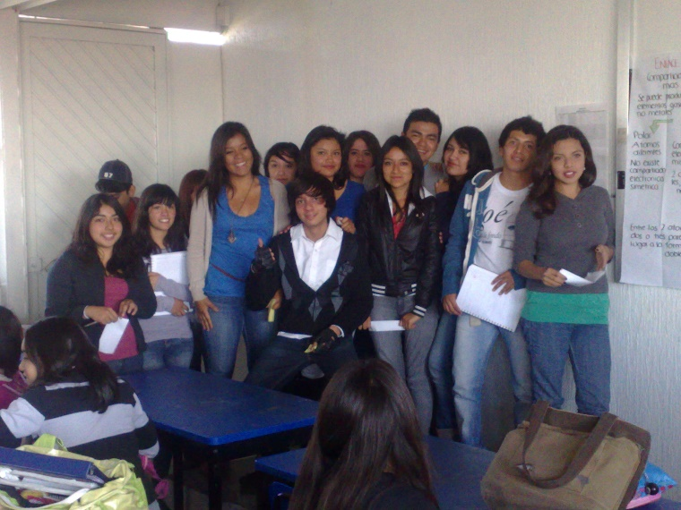
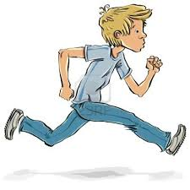
Denominamos Magnitudes Escalares
Son medidas expresadas por medio de un número y la correspondiente unidad.
Ejemplo de ello son las siguientes magnitudes, entre otras: 5m, 2cm, 25 Km/H, 17 alumnos, 10 libretas.

Slide 8
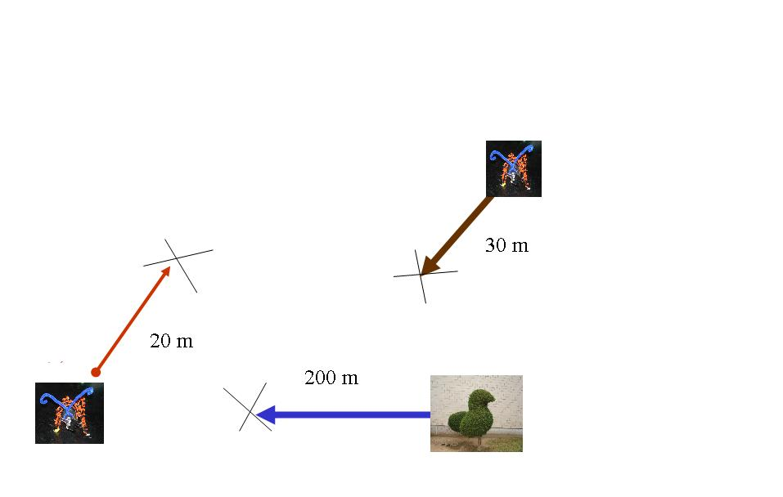
Un vector es todo segmento de recta dirigido en el espacio. Cada vector posee unas características que son:
Magnitud
Dirección
Sentido
Punto de apoyo
Por ejemplo, 50 Km/h al Norte, 25 cm. al sur, 12 N a 90º, 200 N 180 º.

Slide 9
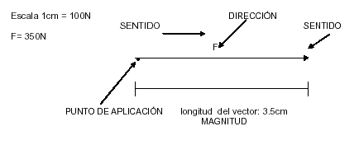
Características de un vector:
1. Punto de aplicación u origen: Es el punto exacto sobre la línea de acción en las que ejerce su influencia el vector: Se representa por uno de los extremos libres del vector, aunque por comodidad, y conveniencia se toma el punto inicial del vector.
2. Magnitud, intensidad o módulo del vector: Indica su valor, y se representa por la longitud del vector de acuerdo con una escala convencional.
3. Dirección: Señala la línea sobre la cual actúa, puede ser horizontal, vertical u Oblicua.
4. Sentido: Indica hacia donde va el vector, ya sea hacia arriba, abajo, a la derecha o a la izquierda.

Slide 10
Vectores
SISTEMA DE VECTORES
¿Qué es un vector?
Cualquier cantidad que requiera una magnitud y descripción para su dirección completa
¿Cuáles son los tipos de magnitud?
Fuerza, velocidad, aceleración, rapidez, distancia, trayectoria

Slide 11
Menciona las características de un vector:
Tienen fuerza, velocidad y aceleración.
Se representa por medio de una flecha
¿Qué son los sistemas de vectores?
Es el conjunto de vectores que actúan sobre un cuerpo de forma simultanea
¿Cuáles son los sistemas de vectores?
Coplanares, concurrentes, paralelos

Slide 12
Representar a escala los siguientes vectores:
5m al sur | Escala: 1m representa 1 cm
300 km al oeste | Escala: 100 km representa 1.5 cm
60 cm al sureste | Escala: 10 cm representa 1 cm
100 km/h al norte | Escala: 20 km/h representa 1 cm
4 N a 0° | Escala: 1N representa 1 cm
7 N A 30° | Escala: 2 N representa 1 cm
35 Dinas a 60° | Escala: 10 Dina representa 1 cm
54 Dinas a 90° | Escala: 10 Dina representa 1 cm
25 m a 180° | Escala: 10m representa 1cm
650 km/h a 300° | Escala: 100 km/h representa 1 cm
Para Resolver el ejercicio es importante, primero poner un cuadrante, después dibuja en el una línea del tamaño del vector, tomando en cuenta, la dirección y el sentido por la punta de la flecha, del vector.
5 cm al sur

Slide 13
Para resolver el siguiente ejercicio:
Primero colocar un cuadrante, y dibujar el primer vector, después en la punta de la flecha colocar otro cuadrante y dibujar el segundo vector.
Y por ultimo unir el origen del primero y el extremo libre del segundo, dibujando una punta de flecha frente a la última. (Se dan un besito las dos flechas).
Se sugiere que esta última línea se dibuje con color rojo y se le llamara resultante.

Slide 14
Ejercicio
Representar el siguiente sistema vectorial, por el método gráfico.
V1= 45 m al norte | V2= 25 m al este
V₁= 80 m al sur | V₂= 40 m al oeste

Slide 15
Ejercicio
Representar el siguiente sistema vectorial, por el método gráfico.
V₁= 20 m al norte | V₂= 40 m al sureste

Slide 16
Ejercicio
Representar el siguiente sistema vectorial, por el método gráfico.
V₁= 50 m 0º | V₂= 25 m 45º | V₃= 50 m al 90º

Slide 17
Ejercicio
Representar el siguiente sistema vectorial, por el método gráfico.
V₁= 20 m 90º | V₂= 20 m 180º | V₃= 20 m al 220º

Slide 18
Ejercicio
Representa el siguiente sistema vectorial, por el método gráfico.
V₁= 100 m 45º | V₂= 50 m 130º | V₃= 40 m al 180º

Slide 19
Te has preguntado ¿Cuánto vale tu resultante
Bueno por el método grafico del polígono, es posible saber cual es el valor de la resultante.
Solo basta con medir con tu reglilla la línea roja, y transformarla de acuerdo a tu escala, ahora la dirección y sentido de la resultante te la da la punta de la flecha.
Con un transportador mide el ángulo.
Tu problema esta resuelto.
Ahora calcula el valor de la resultante de los problemas anteriores.

Slide 20
Ejercicio
Resuelve el siguiente problema, por el método gráfico.
V₁=20 m 0º | V₂= 30 m 90º | V₃= 40 m 180º | V₄= 60 m al 90º

Slide 21
MÉTODO DEL TRIÁNGULO:
Este método sirve para sumar dos vectores en forma gráfica, según las siguientes reglas:
  Se traza el primer vector a escala respetando su sentido.
  Al final del primer vector, se traza el segundo.
  Se une el inicio del primer vector con el final del segundo y esa será la resultante.
  Se mide la magnitud y la dirección del vector resultante directamente en la gráfica, obteniéndose valores aproximados.

Slide 22
MÉTODO DEL PARALELOGRAMO:
Recibe también el nombre de método del rectángulo y sirve para sumar dos vectores de acuerdo a las siguientes reglas:
Se trazan los dos vectores con un solo origen (deben de coincidir con el mismo punto de aplicación)
Al final de cada vector, se trazan paralelas al otro vector
Se une el origen con el punto donde se cruzan las paralelas y esa será la resultante.
Se mide la magnitud y la dirección de la resultante directamente sobre la gráfica obteniendo valores aproximados.

Slide 23
MÉTODO DEL POLÍGONO VECTORIAL:
Este método sirve para sumar dos o más vectores y se considera como una extensión del método del triángulo. La resultante se obtiene de acuerdo a las siguientes reglas:
Se traza el primer vector.
Al final del primer vector, se traza el segundo.
Al final del segundo vector se traza el tercero y así sucesivamente hasta que se agoten todos los vectores (no importa que se superpongan).
Se une el inicio del primer vector con el final del último y esa será la resultante.
La magnitud y la dirección de la resultante, se miden directamente en la gráfica.
No importa el orden en que se tomen los vectores, el resultado será el mismo.

Slide 24
Ejercicio
Resuelve el siguiente sistema vectorial, por el método gráfico
1.- Encontrar la resultante de los siguientes pares de vectores concurrentes: (Elegir una escala adecuada y medir los ángulos a partir de la línea horizontal derecha en sentido contrario a las manecillas del reloj), (por el método del triángulo o del paralelogramo).
V₁ = 45 km/h al norte | V₂ = 20 km/h al este
V₁ = 600 m al noroeste | V₂ = 800 m al este
V₁ = 50 m/s al sur | V₂ = 30 m/s al noroeste
V₁ = 5 N a 0° | V₂ = 3 N a 60°
V₁ = 18 Dinas a 15° | V₂ = 25 Dinas a 90°

Slide 25
Ejercicio
Resuelve el siguiente sistema vectorial, por el método gráfico
2.- Encontrar la resultante de los siguientes pares de vectores concurrentes: (Elegir una escala adecuada y medir los ángulos a partir de la línea horizontal derecha en sentido contrario a las manecillas del reloj), (por el método del triángulo o del paralelogramo).
V₁ = 380 km/h al noroeste | V₂ = 500 km/h al suroeste
V₁= 8 m/s² a 45° | V₂ = 10 m/s² a 180°
V₁ = 300 ft a 90° | V₂ = 450 ft a 170°
V₁= 65 yd a 10° | V₂ = 95 yd a 75°
V₁= 350 N a 0° | V₂ = 240 N a 75°

Slide 26
Ejercicio
Resuelve el siguiente sistema vectorial, por el método gráfico
3. Por el método del polígono vectorial.
Encontrar la resultante de los siguientes sistemas de vectores concurrentes: (elegir una escala adecuada, y medir los ángulos a partir de la línea horizontal derecha en sentido contrario a las manecillas del reloj).
1.- V₁ = 80 km/h a 0° | V₂ = 50 km/h a 90°
2.- V₁ = 5 m/s a 30° | V₂ = 3 m/s a 120°
3.- V₁ = 45 m a 0° | V₂ = 85 m a 75° | V₃ = 30 m a 135°
4.- V₁ = 40 km a 90° | V₂ = 75 km a 180° | V₃ = 50 km a 270°
5,. V₁ = 10 N a 180° | V₂ = 6 N a 20° | V₃ = 8 N a 75°

Slide 27
Ejercicio
Resuelve el siguiente sistema vectorial, por el método gráfico
4. Por el método del polígono vectorial.
Encontrar la resultante de los siguientes sistemas de vectores concurrentes: (elegir una escala adecuada, y medir los ángulos a partir de la línea horizontal derecha en sentido contrario a las manecillas del reloj).
6.- V₁ = 60 Dinas a 30° | V₂ = 60 Dinas a 150° | V₃ = 60 Dinas a 270°
7.- V₁ = 450 pulgadas a 10° | V₂ = 590 pulgadas a 310° | V₃ = 150 pulgadas a 225°
8.- V₁ = 90 pies a 315° | V₂ = 110 pies a 30° | V₃ = 80 pies a 90°
9.- V₁ = 2.4 N a 225° | V₂ = 7.9 N a 115° | V₃ = 3.6 N a 65°
10.- V₁ = 6.5 N a 0° | V₂ = 2.4 N a 65° | V₃ = 7.4 N a 215°

Slide 28
Ejercicio
Resuelve el siguiente sistema vectorial, por el método gráfico
5. Por el método del polígono vectorial.
Encontrar la resultante de los siguientes sistemas de vectores concurrentes: (elegir una escala adecuada, y medir los ángulos a partir de la línea horizontal derecha en sentido contrario a las manecillas del reloj).
1.- V₁ = 15 N a 0° | V₂ = 35 N a 60° | V₃ = 50 N a 235°
2.- V₁ = 70 kgf a 60° | V₂ = 90 kgf a 130° | V₃ = 135 kgf a 300°
3.- V₁ = 33 km a 90° | V₂ = 45 km a 180° | V₃ = 50 km a 280°
4.- V₁ = 40 km a 120° | V₂ = 65 km a 250° | V₃ = 80 km a 300°

Slide 29
Ejercicio
Resuelve el siguiente sistema vectorial, por el método gráfico
6. Por el método del polígono vectorial.
Encontrar la resultante de los siguientes sistemas de vectores concurrentes: (elegir una escala adecuada, y medir los ángulos a partir de la línea horizontal derecha en sentido contrario a las manecillas del reloj).
1.- V₁ = 38 m a 37° | V₂ = 50 m a 330°
2.- V₁ = 75 N a 0° |  | V₂ = 35 N a 50°
V₃ = 34 N a 180° |  | V₄ = 36 N a 230°
3.- V₁ = 65 N a 0° V₂ = 35 N a 20° V₃ = 82 N a 45° V₄ = 73 N a 60° V₅ = 34 N a 90° V₆ = 36 N a 135° V₇ = 84 N a 180° V₈ = 34 N a 225°
4.- V₁ = 38 m a 37° | V₂ = 50 m a 330°

Slide 30
Bibliografía
Pérez Montiel Héctor(2010), Física General. México: Patria

Slide 31
REFERENCIA
Colaboración:
Ing. Y Psc. M. Irma García Ordaz
Secretario de academia de física.
Correo irmag@uaeh.edu.mx
Gracias
https://sites.google.com/a/uaeh.edu.mx/fisica_prepa3

